Slide 1
Plan de Participación Ciudadana 2023

Slide 2
Contenido
1.
2.
3.
4.
5.
6.
Introducción
Conceptos
Objetivo y alcance
Estrategias del plan
Contexto normativo
Derechos y deberes de los ciudadanos
7.
8.
9.
10.
11.
Canales de atención y escenarios de participación
Articulación con la planeación institucional
¿ Cómo elaboramos el Plan de Participación Ciudadana?
¿ Dónde hacer seguimiento al Plan de Participación Ciudadana?
Cronograma de actividades de participación ciudadana

Slide 3
Introducción
La participación ciudadana es la principal herramienta para promover la transparencia, el control social y la integridad en la gestión pública y fortalecer la relación Estado - Ciudadanía, por ello el MinJusticia a través de este plan asume retos institucionales que buscan aportar a la consolidación de un gobierno abierto para mejorar la confianza y satisfacción de los grupos de valor, y así mismo, generar valor público, a través de un conjunto de estrategias y actividades enfocadas en garantizar su incidencia en la gestión de la Entidad.
En este sentido, el MinJusticia presenta su Plan de Participación Ciudadana para la Vigencia 2023, el cual fue construido con la colaboración de las dependencias de la entidad y la ciudadanía en general, dando estricto cumplimiento de la Ley 1757 de 2015 “Por la cual se dictan disposiciones en materia de promoción y protección del derecho a la participación democrática” y los lineamientos del Modelo integrado de Planeación y Gestión – MIPG.

Slide 4
Algunos conceptos para tener en cuenta
Es el derecho fundamental a la intervención de los ciudadanos en la vida política, administrativa, económica, social y cultural, y así mismo a controlar el poder político
Todas las entidades y organismos de la Administración Publica tienen la obligación de desarrollar su gestión acorde el principio de democratización de la gestión publica.
¿Qué es participación Ciudadana?
¿Dónde se regula este derecho ?
Ley 1757 de 2015
MIPG – Política de Participación Ciudadana en la Gestión Pública
MURC – Manual Único de Rendición de Cuentas

Slide 5
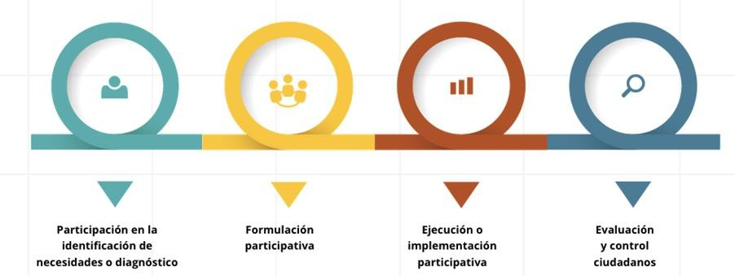
¿Qué debe hacer MinJusticia?
Garantizar la incidencia efectiva de sus grupos de valor en todo el ciclo de la gestión pública a través de diversos espacios, mecanismos, canales y prácticas de participación ciudadana.
Manual de Participación Ciudadana en la Gestión Institucional M-GG-02 de MinJusticia
¿Dónde se documentan los
lineamientos institucionales?

Slide 6
Objetivo Plan de Participación Ciudadana
Promover la incidencia en los grupos de valor en las diferentes etapas de la gestión en MinJusticia, mediante espacios de diálogo que permitan el control social, consolidación de condiciones institucionales idóneas para la participación y fomentando una cultura institucional de transparencia y gobierno abierto.
Alcance
El desarrollo de las actividades contenidas en este Plan, aplican a los servidores públicos y contratistas de todas las dependencias del MinJusticia, quienes deben procurar una comunicación efectiva y de doble vía entre el Ministerio y sus grupos de valor, con procesos participativos que promuevan el gobierno abierto.

Slide 7
3 Estrategias del Plan
1
2
3
Promoción efectiva de la participación ciudadana en la gestión
Fortalecimiento de las condiciones institucionales para la promoción de la participación
Fomento de la cultura de la participación en la gestión
Son todas aquellas acciones de diálogo de doble vía con los grupos de valor que se pueden desarrollar para facilitar la participación ciudadana durante todo el ciclo de la gestión pública.
Incluye las acciones que se enfocan en superar los retos para avanzar en el cumplimiento de los requisitos metodológicos de cada uno de los niveles de madurez de la política de participación ciudadana en la gestión pública, establecidos por el Modelo Integrado de planeación y Gestión.
Son las acciones que por iniciativa propia, la Entidad establece y desarrolla para promover una cultura organizacional que promueva e incorpore la participación de la ciudadanía.

Slide 8
Contexto Normativo
Las siguientes normas guían el desarrollo del Plan de Participación Ciudadana
Constitución Política de Colombia
Artículo 1.
Colombia es un Estado social de derecho, organizado en forma de República unitaria, descentralizada, con autonomía de sus entidades territoriales, democrática, participativa y pluralista, fundada en el respeto de la dignidad humana, en el trabajo y la solidaridad de las personas que la integran y en la prevalencia del interés general.
Artículo 2.
Son fines esenciales del Estado: servir a la comunidad, promover la prosperidad general y garantizar la efectividad de los principios, derechos y deberes consagrados en la Constitución; facilitar la participación de todos en las decisiones que los afectan y en la vida económica, política, administrativa y cultural de la Nación (…).
Artículo 13.
(…) El Estado promoverá las condiciones para que la igualdad sea real y efectiva y adoptará medidas en favor de grupos discriminados o marginados (…).
Artículo 20.
Se garantiza a toda persona la libertad de expresar y difundir su pensamiento y opiniones, la de informar y recibir información veraz e imparcial (…).

Slide 9
Contexto Normativo
Ley 190 de 1995
Artículo 58º
Todo ciudadano tiene derecho a estar informado periódicamente acerca de las actividades que desarrollen las entidades públicas y las privadas que cumplan funciones públicas o administren recursos del Estado.
Ley 489 de 1998
Por la cual se dictan normas sobre la organización y funcionamiento de las entidades del orden nacional, se expiden las disposiciones, principios y reglas generales para el ejercicio de las atribuciones previstas en los numerales 15 y 16 del artículo 189 de la Constitución Política y se dictan otras disposiciones.
Ley 1712 de 2014
Por medio de la cual se crea la Ley de Transparencia y del Derecho de Acceso a la Información Pública Nacional y se dictan otras disposiciones.
Leyes relacionadas
Ley 1757 de 2015
Por la cual se dictan disposiciones en materia de promoción y protección del derecho a la participación democrática
Ley 1955 de 2019
Por el cual se expide el Plan Nacional de Desarrollo 2018- 2022.
.
Ley 2052 de 2020.
Por la cual se establecen disposiciones transversales a la rama ejecutiva del nivel nacional y territorial y a los particulares que cumplan funciones públicas y/o administrativas, en relación con la racionalización de trámites y se dictan otras disposiciones.

Slide 10
Contexto Normativo
Decreto 1081 de 2015
Por medio del cual se expide el Decreto Reglamentario Único del Sector Presidencia de la República.
Decreto 103 de 2015
Por el cual se reglamenta parcialmente la Ley 1712 de 2014 y se dictan otras disposiciones.
Decreto 270 de 2017
Por el cual se modifica y se adiciona el Decreto 1081 de 2015, Decreto Único Reglamentario de la Presidencia de la República, en relación con la participación de los ciudadanos o grupos de interesados en la elaboración de proyectos específicos de regulación.
Leyes relacionadas
Decreto Ley 2106 de 2019
Por el cual se dictan normas para simplificar, suprimir y reformar trámites, procesos y procedimientos innecesarios existentes en la administración pública.
Decreto 618 de 2018
Por el cual se fijan directrices para la integración de los planes institucionales y estratégicos al Plan de Acción por parte de las entidades del Estado.

Slide 11
Contexto Normativo
Conpes 3650 de 2010
Importancia estratégica de la Estrategia de Gobierno en Línea.
Conpes 3785 de 2013
Política Nacional de eficiencia administrativa al servicio del ciudadano.
Conpes 3654 de 2010
Política de rendición de cuentas de la rama ejecutiva a los ciudadanos.
Documentos Conpes
Resolución 0685 de 2017
Por la cual se conforman los Grupos Internos de Trabajo en la estructura funcional interna del Ministerio de Justicia y del Derecho.
Resolución 1939 de 2019
Por la cual se adopta el Modelo Integrado de Planeación y Gestión - MIPG actualizado, se conforman los Comités Sectorial e Institucional de Gestión y Desempeño, se establecen los líderes temáticos y se dictan otras disposiciones.
Resoluciones

Slide 12
Derechos y Deberes de los ciudadanos
El Ministerio de Justicia y del Derecho formula, gestiona e implementa políticas, planes, programas y proyectos, en materia de justicia y amparo efectivo de los derechos, ofreciendo sus servicios con base en los siguientes valores:
En MinJusticia tiene Derecho a
Recibir un trato con respeto, igualdad e imparcialidad.
Participar activamente a través de nuestros canales de interacción.
Exigir transparencia en los procedimientos.
Recibir información y orientación en forma respetuosa, sencilla y clara Hacer peticiones verbales o escritas.
Obtener respuesta oportuna y eﬁcaz a sus peticiones en los plazos establecidos para el efecto de conformidad con la normatividad vigente.
Conocer, salvo expresa reserva legal, el estado de cualquier actuación o trámite y obtener copias a su costa de los respectivos documentos.
Recibir atención especial y preferente si se trata de personas en situación de discapacidad, niños, niñas, adolescentes, mujeres gestantes, adultos mayores y en general de personas en estado de indefensión o de debilidad maniﬁesta.
Exigir el cumplimiento de las responsabilidades de los funcionarios y contratistas que presten sus servicios al Minjusticia.
Obtener garantía al debido proceso en toda clase de actuación que adelante el Minjusticia.
Obtener garantía de conﬁdencialidad sobre la información y sus datos personales. Cualquier otro que le reconozca la Constitución y las leyes.

Slide 13
Derechos y Deberes de los ciudadanos
Para el MinJusticia es fundamental que usted conozca sus deberes
Acatar la Constitución y las Leyes.
Proporcionar un trato respetuoso y digno a los funcionarios y contratista conforme los principios éticos.
Obrar conforme al principio de buena fe, absteniéndose de utilizar maniobras dilatorias en las actuaciones y de efectuar o aportar, a sabiendas, declaraciones o documentos falsos o hacer afirmaciones temerarias, entre otras conductas.
Cumplir con los requisitos y procedimientos establecidos para acceder a los servicios y trámites del Minjusticia.
Entregar oportunamente la información para facilitar la realización de su trámite o solicitud.
Ejercer con responsabilidad sus derechos y abstenerse de reiterar solicitudes improcedentes para evitar reiteraciones que afecten los tiempos de los trámites y la agilidad de respuesta de los mismos.
Verificar, cuidar, conservar y no alterar los documentos que se le entregan.
Cuidar las instalaciones y elementos proporcionados para su servicio, comodidad y bienestar.

Slide 14
Canales de atención y escenarios de participación
Canal Telefónico
Canal Presencial
Canal Virtual
Canal Postal o de correspondencia
PBX (+57)(1)
444 31 00
Línea Gratuita
01-800-09-11170
Formulario PQRD
http://minjusticia.gov.co/servicio-al-ciudadano/pqrs
Gestion.documental@minjusticia.gov.co
Cra. 13 No. 52-95,
Bogotá
Cra. 13 No. 52-95,
Bogotá
Horario de lunes a viernes de
8:30 a.m – 4:30 p.m jornada continua
Canal virtual habilitado las 24 horas
Capacidad máxima para adjuntar archivos 25 MB.

Slide 15
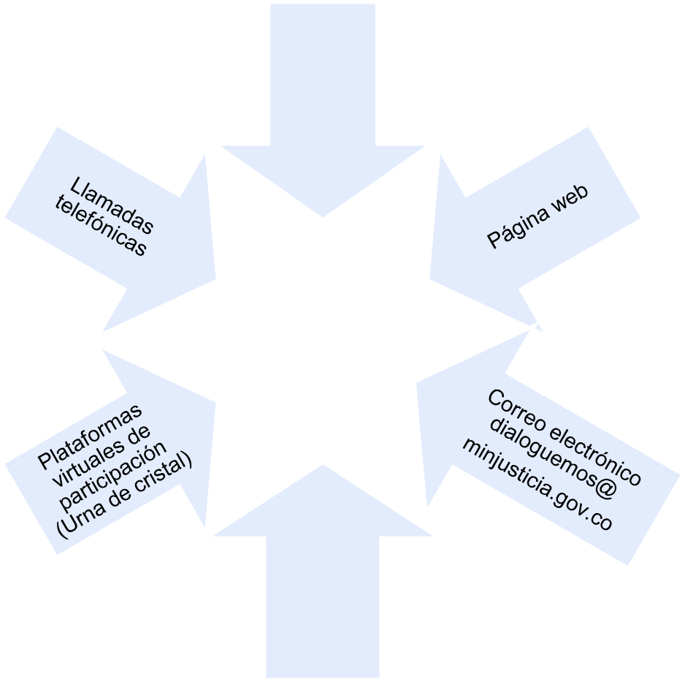
Canales de atención y escenarios de participación
Redes sociales
Escenarios de participación
No presenciales
El MinJusticia ha dispuesto diferentes escenarios de participación ciudadana, virtuales y telefónicos, en los cuales, para el autocuidado en tiempos de Covid-19, los grupos de interés pueden participar activamente en el diseño, formulación y seguimiento de políticas, planes, programas, pedir cuentas y mantener un diálogo continuo con las dependencias de la Entidad.
¿Cuáles
escenarios?
Audiencias virtuales

Slide 16
Articulación con la planeación institucional
La Ley 1757 de 2015 establece que los planes de gestión de las instituciones públicas faciliten y promuevan la participación de las personas en los asuntos de su competencia; así mismo, el Manual Operativo del Modelo Integrado de Planeación y Gestión – MIPG en lo concerniente a las dimensiones operativas Gestión con Valores para Resultados (Relación Estado – Ciudadano) y Direccionamiento Estratégico y Planeación, señala que “Las entidades deberán diseñar, mantener y mejorar espacios que garanticen la participación ciudadana en todo el ciclo de la gestión pública”. En este sentido se presenta a continuación el esquema de articulación del Plan de Participación Ciudadana 2023 con la planeación y gestión institucional del MinJusticia
ODS
Plan Nacional de Desarrollo
Plan Estratégico Institucional
Plan de Acción Institucional
Pacto por la legalidad: Seguridad efectiva y justicia transparente para que todos vivamos con libertad y en democracia
Objetivo:
Gerencia efectiva y desarrollo institucional
Iniciativa estratégica: Desarrollar estrategias para fortalecer la participación ciudadana en el ciclo de la gestión pública en el MJD
Líneas:
Alianza contra la corrupción
Participación ciudadana
Iniciativa adiccional del Plan Anticorrupción y de Atención al Ciudadano 2023
Plan de Participación Ciudadana 2023
¡MinJusticia te escucha!

Slide 17
¿ Cómo elaboramos el Plan de Participación Ciudadana?
Autodiagnóstico
3
Priorización de acciones de mejora
4
5
Siguiendo lineamientos del MIPG.
Revisando el cumplimiento normativo y de política.
Identificando necesidades requeridas por los ciudadanos para las garantías de sus derechos.
Analizando los resultados del FURAG.
Recomendaciones de la oficina de control interno.
Identificación de las brechas, oportunidades de mejoras y de consolidación de buenas prácticas
Las alternativas formuladas, se someten a un proceso de priorización por múltiples criterios cualitativos, con puntajes categorizados en una escala de valoración simple
Formulación colectiva
Con dependencias
Con grupos de interés
Aprobar el plan
comité de gestión y desempeño institucional
1
2

Slide 18
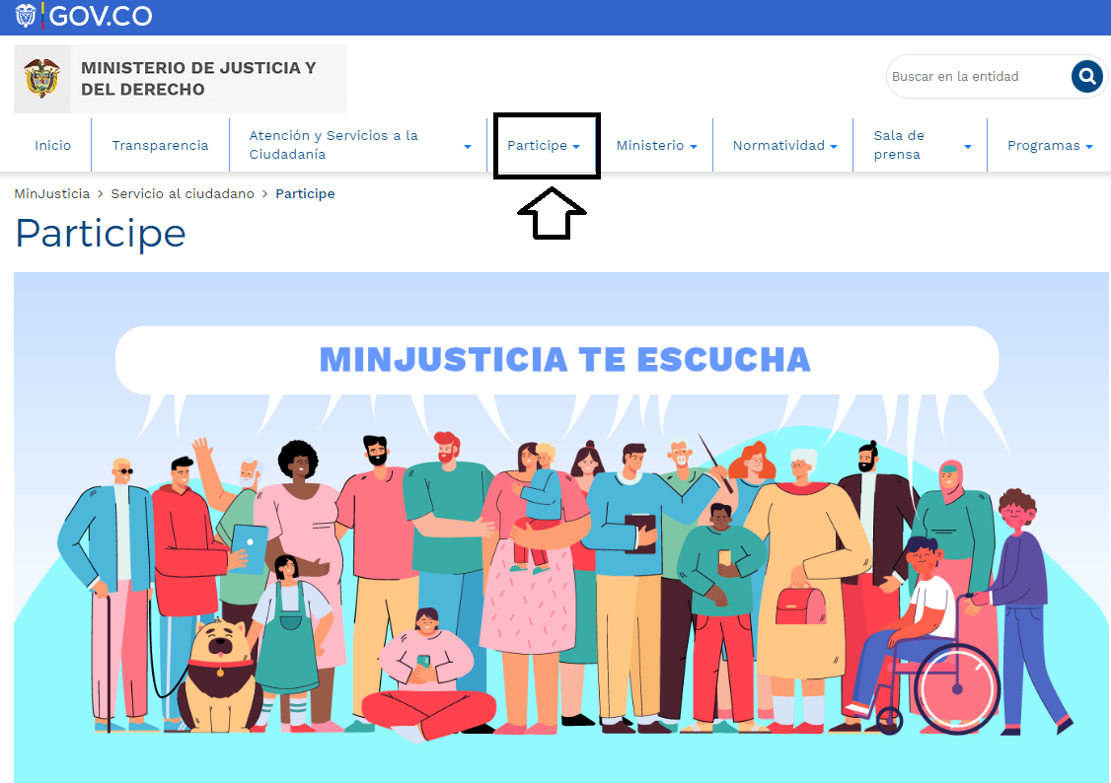
¿ Dónde hacer seguimiento al cronograma de actividades de participación ciudadana?
Puedes hacer seguimiento al cronograma de actividades de participación ciudadana en el link:
https://www.minjusticia.gov.co/participe/plan-y-estrategias-de-participaci%C3%B3n

Slide 19
¿ Dónde hacer seguimiento al Plan de Participación Ciudadana?
Puedes conocer el formato de seguimiento al Plan de Participación Ciudadana en el link:
https://www.minjusticia.gov.co/participe/plan-y-estrategias-de-participaci%C3%B3n

